Slide 1
メソッド名とその周辺の識別子の 相関ルールに基づくメソッド名変更支援手法
井上研究室 柏原 由紀

Slide 2
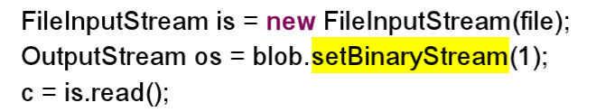
背景
メソッド名が不適切だとソースコードの理解に時間がかかる
メソッド名から動作を推測できるようなメソッド名にするべき
処理内容を表す
他の開発者に通じる
値を設定している
・・・
・・・
実は
値を書き込むためのオブジェクトを取得する

Slide 3
メソッドの命名
メソッド名の構造
複数の単語を組み合わせて動作を表現する
動詞+目的語(open+BinaryStream)での命名が多い
動詞，目的語を選択して組み合わせる必要がある
処理内容と対象を正確に表現する
ドメイン知識やプログラミング経験が必要
適切なメソッド名をつけることは難しい

Slide 4
研究概要
開発者のメソッド名変更を支援する
メソッド名の候補を提示
メソッドの内容を推測できる候補を提示する
メソッドを特徴づける識別子を利用
過去に開発されたソースコード中のメソッドから事例を学習
返り値がbooleanのときメソッド名の動詞はhasが多い
フィールドnameSetにアクセスしているメソッドの目的語はNameが多い
命名相関ルール

Slide 5
提案手法
1：命名相関ルールの作成
変更したい
メソッドの指定
ソースコード集合
命名相関ルール
記述中のソースコード
2：メソッド名変更候補の生成
開発者
メソッド名
候補の提示
メソッド名変更候補

Slide 6
1：命名相関ルールの作成
ソースコード集合から命名相関ルールを作成する
1-1：名前と周辺識別子の取得
1-2：命名相関ルールのマイニング
ソースコード集合
メソッドごとの
名前と周辺識別子の集合
命名相関ルール

Slide 7
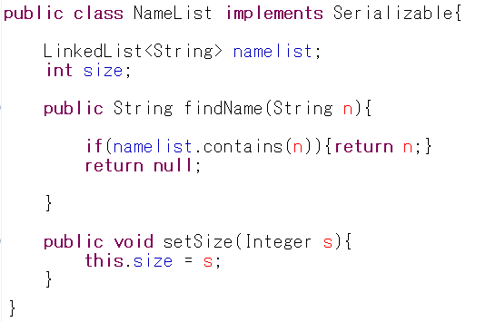
1-1：メソッド名と周辺識別子
メソッド名の構成要素
動詞
目的語
周辺識別子
返り値の型
引数の型と名前
呼び出しているメソッド名
アクセスしているフィールド名
クラス名,親クラス名
インターフェース名
メソッド本体の内容を表す識別子
メソッド名の動詞：find
メソッド名の目的語：Name
返り値の型：String
…
メソッドが定義されている場所
Notes:
public class NameList implements Serializable {
LinkedList<String> namelist;
int size;
public String findName(String n){
if (namelist.contains(n)) {
return n;
}
return null;
}
public void setName(Integer size) {
this.size = size;
}
}

Slide 8
1-2：命名相関ルールのマイニング
メソッド名の構成要素と周辺識別子の集合
1 | 動詞:open | 目的語：OutputStream |  | 返り値の型:OutputStream | 呼び出しメソッド名：free | ...
2 | 動詞:new | 目的語：OutputStream |  | 返り値の型:OutputStream | 呼び出しメソッド名：free | …
3 | 動詞:open | 目的語：File |  | 返り値の型：OutputStream | フィールド名：name | …
4 | 動詞:find | 目的語Name |  | 返り値の型：String | フィールド名：name
...
相関ルールマイニング[1]
命名相関ルール
条件部 帰結部
1:{返り値の型:OutputStream} → {動詞:open}
2:{返り値の型:OutputStream,呼び出しメソッド名:free} → {目的語：OutputStream}
[1] Agrawal, Rakesh and Imielinski, Tomasz and Swami, Arun
“Mining association rules between sets of items in large databases“

Slide 9
2:メソッド名変更候補の生成
周辺識別子
命名相関ルール
現在のメソッド名
2-1：命名相関ルールの検索
記述中のソースコード
2-2：メソッド名候補の生成
1:{返り値の型:OutputStream}
→ {動詞:open}
2:{返り値の型:OutputStream,呼び出しメソッド名:free}
→ {目的語:OutputStream}
openOutputStream
setBinaryStream
setField
メソッド名の候補

Slide 10
2-1：命名相関ルールの検索
周辺識別子を検索キーとする
変更対象のメソッドの周辺識別子を取得
周辺識別子が条件部を満たす命名相関ルールを取得
収集した周辺識別子
返り値の型：OutputStream
フィールド名：outStream
呼び出しメソッド名：free
返り値の型：OutputStream
フィールド名：outStream
呼び出しメソッド名：free
周辺識別子で検索する
命名相関ルール
条件部 帰結部
1:{返り値の型:OutputStream} → {動詞:open}
2:{返り値の型:OutputStream,呼び出しメソッド名:free} → {目的語:OutputStream}
3:{返り値の型:void,呼び出しメソッド名:free} → {動詞:find}
4:{フィールド名:outStream,返り値の型:OutPutStream} → {動詞:close}
・・・
条件部 帰結部
1:{返り値の型:OutputStream} → {動詞:open}
2:{返り値の型:OutputStream,呼び出しメソッド名:free} → {目的語:OutputStream}
3:{返り値の型:void,呼び出しメソッド名:free} → {動詞:find}
4:{フィールド名:outStream,返り値の型:OutPutStream} → {動詞:close}
・・・

Slide 11
2-2：メソッド名候補の生成
命名相関ルールと元のメソッド名を利用
動詞と目的語を組み合わせて生成
元のメソッド名の動詞，目的語同士は組み合わせない
優先度が高い順に提示
命名相関ルールや候補の性質から計算
動詞
目的語
メソッド名候補
open
close
OutputStream
openOutputStream
openBinaryStream
setOutputStream
closeBinaryStream
・・・
命名相関ルール
から得た
元のメソッド名
から得た
set
BinaryStream
生成と並び替え

Slide 12
手法を実現したツール
開発環境：統合開発環境Ｅｃｌｉｐｓｅのプラグイン
対象言語：Java
開発者が指定したメソッドに対して メソッド名の変更候補を提示する

Slide 13
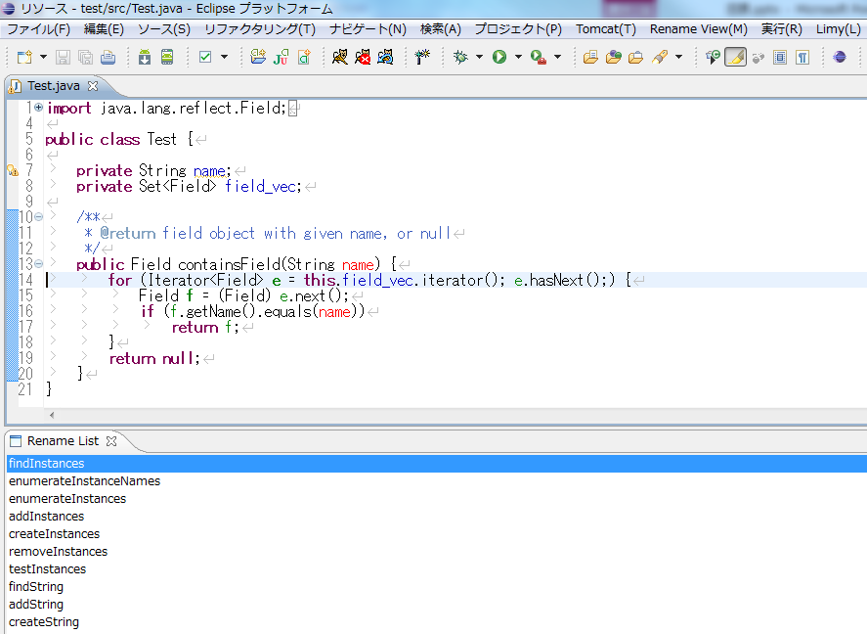
手法を実現したツール
②ツールを起動する
①メソッド内にカーソルを置く
③ビューにメソッド名の候補リストが表示される

Slide 14
評価実験
目的
適切なメソッド名が生成できるか
適切なメソッド名が上位に提示できるか
適切なメソッド名
オープンソースソフトウェアに記述されたメソッド
動詞と目的語の組で命名されたメソッド
@Override修飾子がついていないメソッド
評価に用いたオープンソースソフトウェア
ArgoUMLとjEdit
命名相関ルール生成に用いていない

Slide 15
評価実験：方法
元のメソッド名を変更する
動詞，目的語を変更
動詞のみ変更
目的語のみ変更
メソッド名の候補リストを生成する
元のメソッド名の構成要素がリストのどの位置に出現するか調べる
元のメソッド名そのもの
元のメソッド名の動詞
元のメソッド名の目的語
動詞，目的語を変更

Slide 16
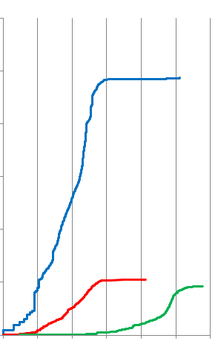
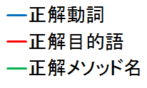
評価実験：結果（ArgoUML）
正解が出現するメソッドの数
動詞は87.9%が生成できている
全体の46.8%が100位以内
目的語は18.9%が生成できている
全体の4.9%が100位以内
メソッド名は16.7%が生成できている
全体の0.9%が100位以内
6000
対象メソッド数5542
5000
4000
3000
2000
1000
0
1
10
100
1000
10000
100000
正解が出現する順位

Slide 17
まとめと今後の課題
まとめ
メソッド本体に対して関係がある可能性が高いメソッド名を提示する手法を提案し，ツールを実装した
動詞は多くのメソッドで比較的高い順に生成できた
目的語は提示できている数は少ない
メソッド名は提示できても順位が低い
今後の課題
被験者実験による評価をおこなう
並び替えの方法を見直す
目的語を提示するためにルールの生成方法を見直す

Slide 18
評価実験：結果（jEdit）
正解が出現する順位
対象メソッド数2162
正解が出現するメソッド

Slide 19
評価実験：動詞変更(ArgoUML)
正解が出現する順位
対象メソッド：6204
正解が出現するメソッド

Slide 20
評価実験：目的語変更(ArgoUML)
正解が出現する順位
対象メソッド：6204
正解が出現するメソッド

Slide 21
命名相関ルール
メソッドの周辺識別子が出現したときのメソッド名の構成要素の出現しやすさの関係
{返り値:String，フィールド名:nameset}→{目的語:Name}
返り値がStringでnamesetという名前のフィールドにアクセスしているメソッドの目的語はNameであることが多い
{呼び出しメソッド名:hasNext}→{動詞:find，目的語Field}
メソッド本体でhasNext()というメソッドを呼び出しているメソッド名の動詞にfindが，目的語にFieldがつかわれていることが多い

Slide 22
相関ルールマイニング
入力データ内で同時に出現しやすい要素の関係を見つける手法
バスケット分析
支持度：条件部と帰結部の要素が同時に出現する数
確信度：条件部が出現するとき，帰結部が出現する割合
相関
ルールマイニング
支持度 確信度
{オムツ} →{ビール} 2 1
{牛乳} →{パン} 1 1
{オムツ,パン}→{ビール} 1 1
{パン,ビール}→{オムツ} 1 1
・・・
A | パン | 牛乳
B | パン | オムツ | ビール
C | ビール | オムツ
D | ビール | オムツ
E | ビール
・オムツを買う人は同時にビールを買うことが多い
・オムツとパンを買う人は同時にビールを買うことが多い

Slide 23
評価実験：結果（ArgoUML）
正解が出現するメソッドの数
動詞は87.9%が生成できている
5542個中4871個
このうち53.3%が100位以内に生成できている
4871個中2595個
目的語は18.9%が生成できている
5542個中1048個
メソッド名は16.7%が生成できている
5542個中928個
6000
5000
4000
3000
2000
1000
0
1
10
1000
100000
100
10000
正解が出現する順位

Slide 24
並び替えの基準
命名相関ルールの支持度，確信度
周辺識別子の数に対する条件部の一致率
動詞と目的語を同一ルールから得たか
動詞が呼び出しメソッド名の動詞に使われているかどうか
目的語がメソッド本体に出現する識別子の命名に使われているかどうか
動詞と目的語の組で生成されているかどうか

